Slide 1
Mokslinė - praktinė konferencija Rusų kultūros „Sidabrinis amžius“
"Серебряный век"
– ренессанс
русской культуры
««Серебряный век» - проявление духовного
и художественного ренессанса, знаменующего взлет
русской культуры конца XIX – начала ХХ веков.»
KONFERENCIJOS ORGANIZATORIAI
Prienų švietimo pagalbos tarnyba
Prienų „Žiburio“ gimnazija
Prienų „Žiburio“ gimnazija 2017 lapkričio 28 d.

Slide 2
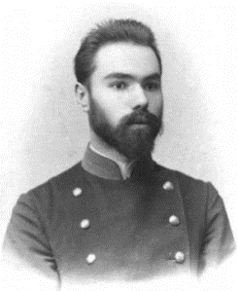
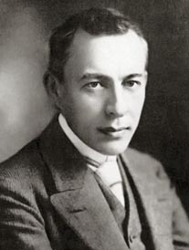
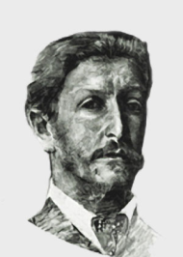
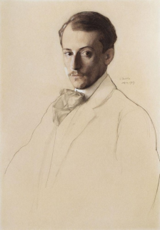
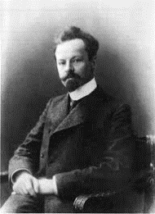
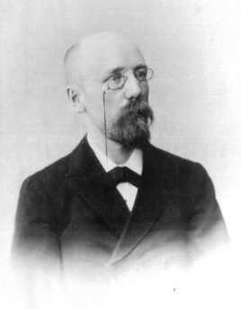
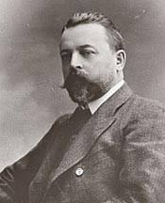
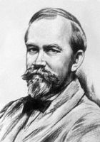
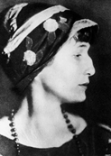
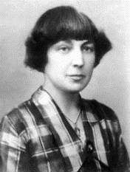
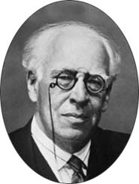
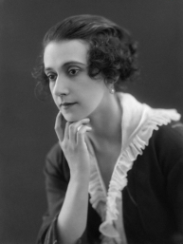
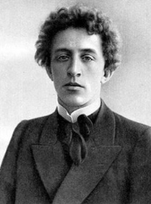
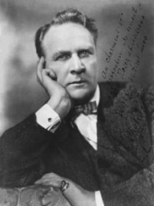
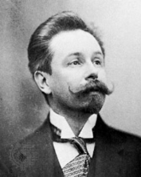
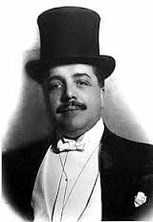
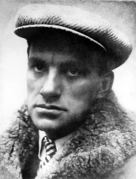
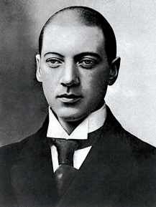
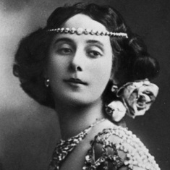
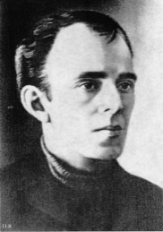
Konferencijos pranešimai
1. „Валерий Брюсов-основоположник русского символизма“.
Alė Olefirenko, Prienų ,,Žiburio“ gimnazija
(mokytoja - Nadiežda Sogačiova)
2. „Валерий Брюсов“. Стихи.
Lolandra Kuzmickaitė, Prienų ,,Žiburio“ gimnazija
(mokytoja - Nadiežda Sogačiova)
3. „Серебряный век русской поэзии. К. Бальмонт и Ф. Сологуб“.
Ugnė Šimonėlytė, Paulius Šernas, Deividas Zamblauskas,
Kamilė Simokaitytė, Garliavos Juozo Lukšos gimnazija
(mokytoja – Aušra Masiulienė)
4. „Марина Цветаева: личность, судьба, творчество“.
Paulina Jasiulevičiūtė, Prienų ,,Žiburio“ gimnazija
(mokytoja - Nadiežda Sogačiova)
5. „Тема детства в творчестве Марины Цветаевой“.
Tatjana Abramcova, Alina Čiurlytė, Anastasija Sučkova,
Kauno A. Puškino gimnazija (mokytoja -Tatjana Bakčejeva)
6. „Образ Гамлета в поэзии Серебряного века“.
Gerda Jasiulionytė, Vladislav Čiuchrij,
Generolo Povilo Plechavičiaus kadetų licėjus
(mokytoja - Astrida Mongird)
7. „Жизненный путь и творчество Сергея Рахманинова“.
Eglė Navakauskaitė, Prienų ,,Žiburio“ gimnazija
(mokytoja - Nadiežda Sogačiova)
8. „Живописец „Серебряного века“ Кустодиев Борис
Михайлович“.
Monika Janušauskaitė, Prienų ,,Žiburio“ gimnazija
(mokytoja - Nadiežda Sogačiova)
9. „М. Добужинский-знаменитый художник Серебряного века“.
Valentas Aleksynas, Kauno Jėzuitų gimnazija
(mokytoja - Irena Liatukienė)
10. „XX a. pradžia. Moterų laikas Lietuvių literatūroje“.
Eglė Vinskaitė, Airida Vaikšnytė, Prienų ,,Žiburio“ gimnazija
(mokytoja – Rūta Pūrienė)
11. „M. K. Čiurlionis - žymiausias lietuvių kūrėjas”.
Ugnė Orinaitė, Prienų ,,Žiburio“ gimnazija
(mokytoja - Rūta Pūrienė)
Konferencijos programa
13.30 - 13.45 Konferencijos dalyvių registracija.
13.45 - 13.55 Konferencijos atidarymas.
13.55 - 14.40 Pranešimai.
14.40 - 14.50 Konferencijos uždarymas.
Konferencijos dalyvių nuotrauka.

